Slide 1

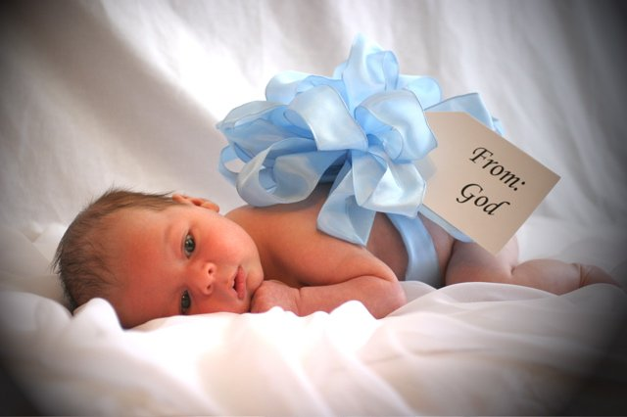
Рождаемость в Удмуртской Республике в 2014 году
 |  | человек
Число родившихся (без мертворожденных) | 2013 год | 2014 год
Всего детей | 22138 | 22060
Мальчиков | 11310 | 11347
Девочек | 10828 | 10713
На 100 девочек родилось мальчиков | 104 | 106
Распределение родившихся по возрасту матери

Slide 2
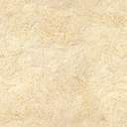


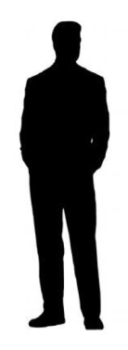
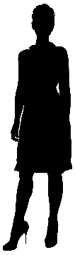
Смертность в Удмуртской Республике в 2014 году
в городских поселениях
11810 человек
в сельской местности
7651 человек
10389 мужчин
9072
женщины

